Slide 1


Détection de fraude aux paiements en ligne
CDSD – Groupe 4 – 2026

Slide 2
Comprendre et anticiper la fraude
Le défi métier
Détecter un maximum de transactions frauduleuses sans bloquer inutilement les clients légitimes.
Question centrale
Transaction
Score risque
• Quels facteurs augmentent le risque ?
• Comment prioriser les alertes ?
• Quel impact financier peut-on éviter ?
$
%
✓
Décision
paiement en ligne
probabilité fraude
alerte / validation
Objectif : passer d’une détection manuelle à un outil d’aide à la décision exploitable.
02

Slide 3
Dataset : transactions e-commerce
59 939
2,21 %
97,79 %
48+
transactions
fraudes
non fraude
features créées
Un fort déséquilibre à traiter
Informations disponibles
Montant & moyens de paiement
Fraude
2,21 %
Contexte temporel
Géographie client / banque
Non fraude
97,79 %
Utilisateur & historique
Indicateurs sécurité
Conséquence : privilégier le recall, le F1-score et le coût métier plutôt que l’accuracy seule.
03

Slide 4
Feature engineering : enrichir le signal
Transformer des transactions brutes en signaux métier exploitables
Création de variables
Données brutes
Temporelles
Comportementales
Dataset prêt
montant
date / heure
pays
canal
catégorie
Sécurité
Géo & Log
48 features ajoutées
Canal
Montants
Le feature engineering rend les signaux de fraude plus visibles pour le modèle.
04

Slide 5
Comparaison des modèles
Performance post feature engineering
Modèle
Recall
Precision
F1-score
Modèle retenu
1
Logistic Regression
XGBoost
0.8949
0.2194
0.3524
2
Random Forest
Recall fraude
83,21 %
0.8578
0.6491
0.7390
Precision
79,19 %
3
XGBoost
0.8321
0.7919
0.8115
F1-score
0,8115
Meilleur compromis entre détection et fausses alertes.
05

Slide 6
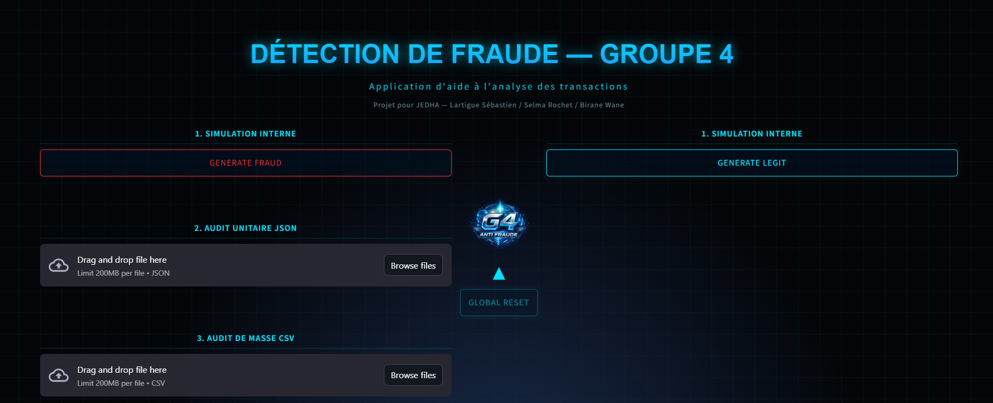
Application : du fichier au score de risque
Une interface orientée décision
1
Upload CSV
import du fichier
2
Audit de masse
score par transaction
3
Explication
facteurs SHAP
4
Action
alerte ou validation
Livrable : application de scoring opérationnelle
06

Slide 7
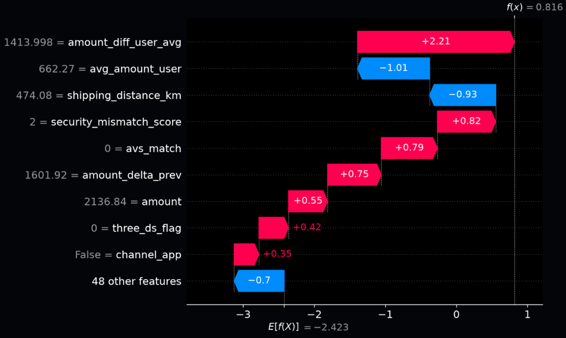
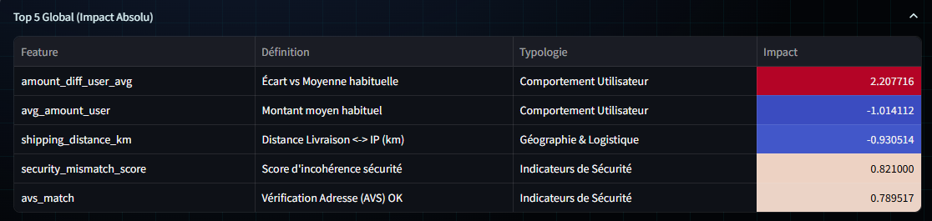
Comprendre les facteurs de risque
Interprétabilité avec SHAP
Le modèle ne donne pas seulement un score : il explique pourquoi une transaction semble risquée.
Facteurs influents
1
account_age_days
Ancienneté du compte
2
user_fraud_rate
Historique de fraude
3
shipping_distance_km
Distance livraison / IP
4
avs_match
Vérification adresse
5
security_mismatch_score
Incohérence sécurité
07

Slide 8
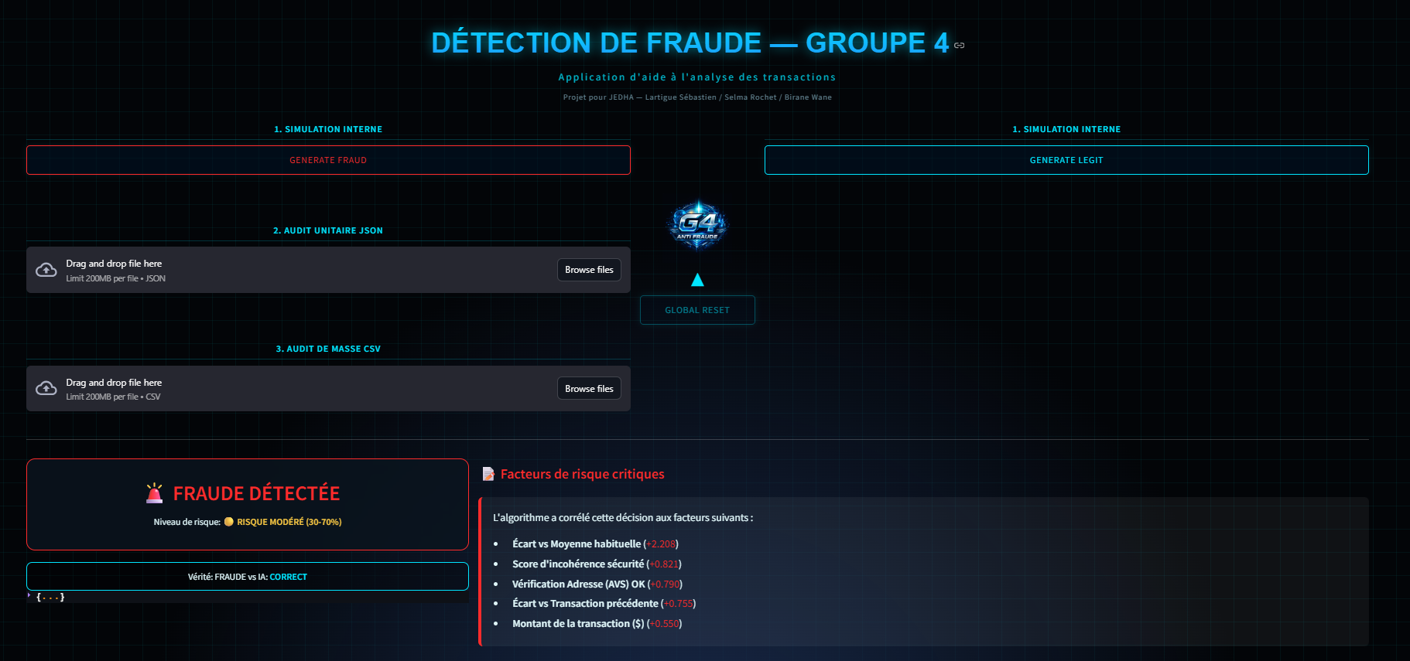
Application, tests et déploiement
Risque Faible (<30%)
1
Risque Modéré (30-70%)
2
Risque élevé (70-95%)
3
Risque Critique (>95%)
4
La solution est testable sur https://huggingface.co/spaces/JedhaSla/detecteur-fraude-ecommerce-v2.
08

Slide 9
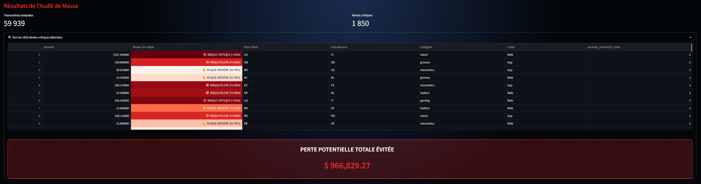
Impact financier estimé
Résultat de l’audit
59 939
1 850
transactions analysées
alertes critiques
$966,829
perte potentielle évitée
Le modèle cible en priorité les transactions à fort risque financier.
09

Slide 10
Conclusion et perspectives
Un système de détection orienté impact métier
Perspectives
1
Données réelles
enrichir les signaux
1 850
3,09 %
$966,829
alertes critiques
taux d’alertes
perte potentielle évitée
2
Seuil dynamique
adapter au coût métier
3
Monitoring
surveiller la dérive
Apports clés
4
MLOps
Comprendre le risque • Détecter sans bloquer inutilement • Prioriser les actions
passage en production
Le projet transforme un dataset déséquilibré en outil d’aide à la décision, capable de prioriser les transactions les plus risquées.
10

Slide 11
Merci !
CDSD – Groupe 4 – 2026
11

